Slide 1
CÔNG TY CỔ PHẦN TIN HỌC VIỄN THÔNG PETROLIMEX KIỂM THỬ NGƯỜI DÙNG PHÂN HỆ HÀNG HÓA TỔNG CÔNG TY DỊCH VỤ XĂNG DẦU PETROLIMEX
Tháng 12/2019

Slide 2
NỘI DUNG
I. TỔNG QUAN
II. MUA HÀNG & QUẢN LÝ KHO
III. BÁN HÀNG
IV. HỆ THỐNG BÁO CÁO

Slide 3
NỘI DUNG
TT | Quy trình | D1 | D2 | D3 | D4 | D5
I | TỔNG QUAN
II | MUA HÀNG & QUẢN LÝ KHO
1 | Nhập mua nội địa
2 | Di chuyển nội bộ
3 | Nhập mua nội bộ
4 | Nhận và trả hàng gửi cho Khách
5 | Kiểm kê
6 | Nhập khác/ Xuất khác
7 | Nhập mua Vật tư
8 | Xuất sử dụng Vật tư

Slide 4
NỘI DUNG
TT | Quy trình | D1 | D2 | D3 | D4 | D5
III | BÁN HÀNG
1 | Lập đơn giá bán hàng
2 | Xuất bán nội bộ
3 | Xuất bán cho Khách
4 | Điều chỉnh hóa đơn
IV | HỆ THỐNG BÁO CÁO
1 | Thao tác với báo cáo
2 | Các nhóm báo cáo

Slide 5
TỔNG QUAN
Mô hình tổ chức
Một số khái niệm thường dùng
Luồng vận động hàng hóa
Các danh mục
Một số thao tác chung

Slide 6
1 Mô hình tổ chức

Slide 7
2 Một số khái niệm thường dùng
Company Code (CC)
Mã Đơn vị giao dịch. Mỗi đơn vị Công ty, Chi nhánh được tạo riêng 1 mã Company Code để ghi nhận các giao dịch phát sinh tại đơn vị.
Danh sách CC
STT | Mã | Tên Company Code
 | 100 | Tổng công ty Xăng dầu Petrolimex
2. | 101 | Chi nhánh Xăng dầu Khánh Hòa
3. | 102 | Chi nhánh Xăng dầu Bình Định
4. | 103 | Chi nhánh Xăng dầu Cần Thơ

Slide 8
2 Một số khái niệm thường dùng
Kho hàng
Kho vật lý: Phản ánh các giao dịch tại các kho thực tế trên hệ thống các kho XDS, HHK,… dùng trong các nghiệp vụ di chuyển, bán trực tiếp,…
Kho thủ tục: Phản ánh những giao dịch trên hệ thống mà không có giao dịch xuất kho thực tế như Kho Văn phòng Cty/Chi nhánh, dùng cho các nghiệp vụ bán chuyển thẳng không qua kho,…
Danh sách Kho
Mã kho | Tên
100.HH00 | Kho thủ tục VP Tổng Công ty PTC
100.HH10 | Kho đi đường
100.T001 | Cửa hàng Xăng dầu số 1 (Tổng Công ty PTC)
100.VT20 | Kho Vật tư

Slide 9
2 Một số khái niệm thường dùng
Hàng hóa Xăng dầu sáng (XDS)
Thông thường là những mặt hàng được bán qua cột bơm. Được kinh doanh theo nhiều các ĐVT khác nhau. Tại Trạm XD thường được bán bằng hai ĐVT là LTT, L15
Hàng hóa khác (HHK)
Là những mặt hàng không thuộc nhóm XSD. Được kinh doanh theo một ĐVT, thông thường là ĐVT hạch toán = ĐVT tồn kho

Slide 10
3 Luồng vận động hàng hóa

Slide 11
4. Các Danh mục
Hàng hóa, ĐVT
Khai báo thuế phí, VCF, WCF mùa miền.
Nhà Cung cấp/Khách hàng
Kho, Địa điểm
Nhóm Phương tiện, Phương tiện vận chuyển
Seri hóa đơn sử dụng, Dải hóa đơn

Slide 12
5. Một số thao tác chung
Menu
Màn hình
Thao tác với màn hình nhập liệu thông thường
Sử dụng [Back Date]
Cách gõ ngày chứng từ, thao tác với các control
Chương trình sử dụng kiểu date dạng dd/mm/yyyy và kiểu datetime dạng dd/mm/yyyy hh:mm
Chạy báo cáo

Slide 13
MUA HÀNG & QUẢN LÝ KHO
1 | Nhập mua nội địa
2 | Di chuyển nội bộ
3 | Nhập mua nội bộ
4 | Nhận và trả hàng gửi cho Khách
5 | Kiểm kê
6 | Nhập khác/ Xuất khác
7 | Nhập mua Vật tư
8 | Xuất sử dụng Vật tư

Slide 14
MUA HÀNG & QUẢN LÝ KHO
Tra bảng:
VCF = Volume Correction Factor
WCF = Weight Correction Factor
L15 = LTT * VCF
KG = L15 * WCF

Slide 15
1. Nhập mua nội địa
Mục đích
Quy trình mô tả các bước nhập mua hàng hoá từ NCC trong nước. Tùy theo nhu cầu, NCC có thể:
+ Xuất hóa đơn cho từng chuyến hàng – Xuất hóa đơn ngay
+ Xuất hóa đơn cho nhiều chuyến – Xuất hóa đơn trước/sau. Trường hợp hóa đơn trước, gửi hàng lại NCC để lấy dần.
Điều kiện thực hiện
Đã tạo các danh mục: Kho, Hàng hóa, Nhà cung cấp (Hàng hóa, Vận tải), Địa điểm, Phương tiện vận chuyển, Tuyến đường

Slide 16
1. Nhập mua nội địa
Các bước thực hiện
Đường dẫn: Logistics/Mua nội địa
Nhập mua hóa đơn ngay:
B1: Đơn mua hàng (DPO)
B2: Nhập hàng/ Nhập hóa đơn (DPRX)
Nhập mua hóa đơn sau:
B1: Đơn mua hàng (DPO)
B2: Nhập hàng hóa đơn sau ( DPR)
B3: Nhập hóa đơn sau (DPX)
Nhập mua hóa đơn trước:
B1: Đơn mua hàng (DPO)
B2: Nhập hóa đơn trước (DPX1)
B3: Nhập hàng hóa đơn trước (DPRX1)

Slide 17
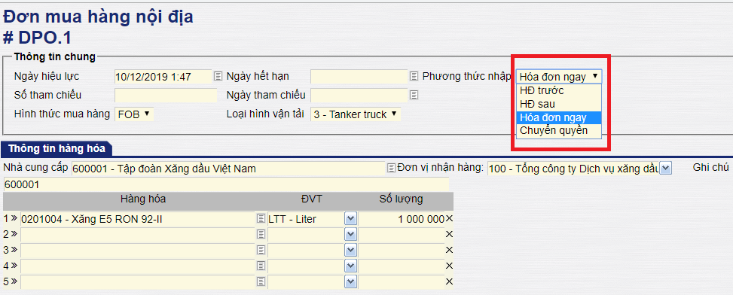
1. Nhập mua nội địa
Nhập mua hóa đơn ngay
Logistics/Mua nội địa/Đơn mua hàng (Tcode DPO)

Slide 18
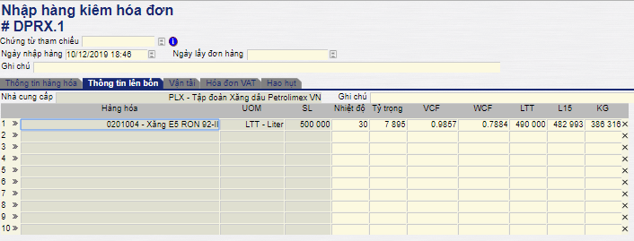
1. Nhập mua nội địa
Nhập mua hóa đơn ngay
Logistics/Mua nội địa/Nhập hàng/Nhập hóa đơn (Tcode DPRX)

Slide 19
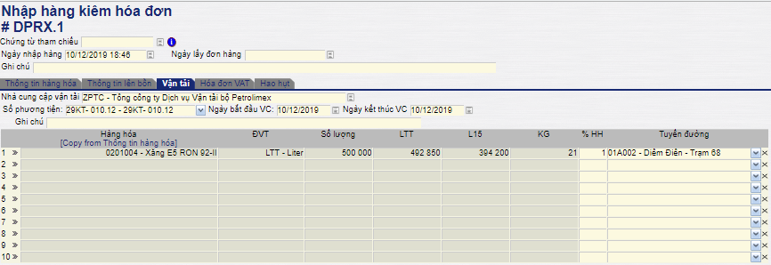
1. Nhập mua nội địa
Nhập mua hóa đơn ngay
Logistics/Mua nội địa/Nhập hàng/Nhập hóa đơn (Tcode DPRX)

Slide 20
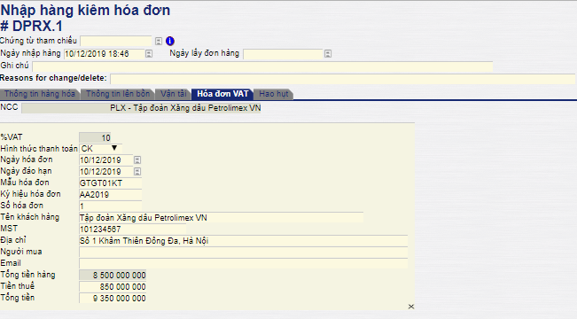
1. Nhập mua nội địa
Nhập mua hóa đơn ngay
Logistics/Mua nội địa/Nhập hàng/Nhập hóa đơn (Tcode DPRX)

Slide 21
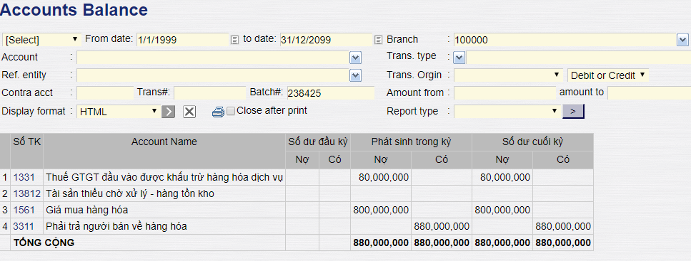
1. Nhập mua nội địa
Nhập mua hóa đơn ngay
Logistics/Mua nội địa/Nhập hàng/Nhập hóa đơn (Tcode DPRX)

Slide 22
2. Di chuyển nội bộ
Mục đích
- Quy trình dùng để di chuyển hàng giữa các kho của PTC trong cùng một VPCTY/ Chi nhánh.
- Dùng trong trường hợp khan hiếm hàng tại các kho cửa hàng, cần phải hút điều chuyển hàng hóa từ cửa hàng này sang cửa hàng khác.
Điều kiện thực hiện
Đã tạo các danh mục: Kho, Hàng hóa
Các bước thực hiện
Đường dẫn: Logistics/Bán hàng
B1: Lệnh xuất hàng (SOA)
B2: Chứng từ xuất kho (DOP)

Slide 23
2. Di chuyển nội bộ
Di chuyển nội bộ
Logistics/Bán hàng/Lệnh xuất hàng (Tcode SOA)

Slide 24
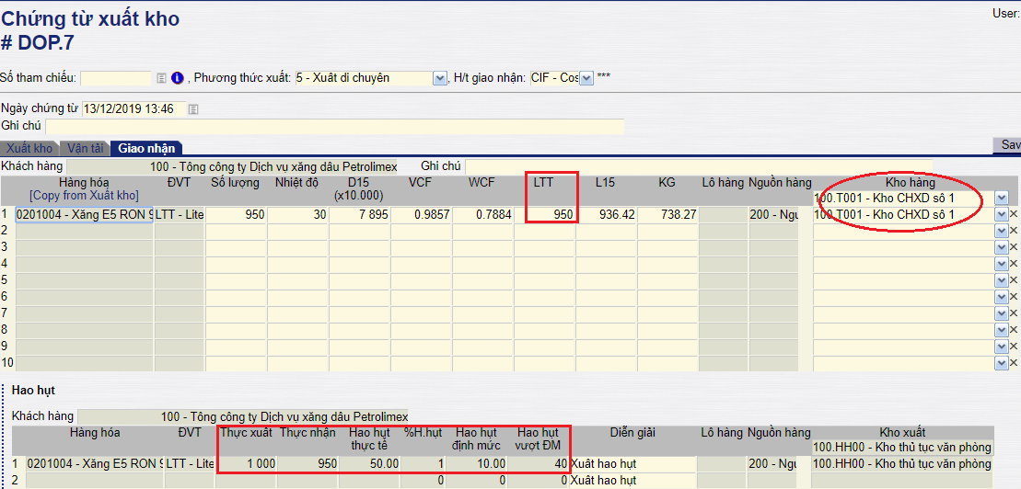
1. Di chuyển nội bộ
Logistics/Bán hàng/Chứng từ xuất kho (Tcode DOP)

Slide 25
3. Nhập mua nội bộ
Mục đích
- Quy trình được thực hiện khi Chi nhánh nhập mua hàng từ VPCTY
Điều kiện thực hiện
Đã tạo các danh mục: Kho, Khách hàng, Hàng hóa
Các bước thực hiện
Đường dẫn: Logistics/Mua nội địa
B1: Nhập hàng hóa (PIR)
B2: Nhập hóa đơn (PIX)

Slide 26
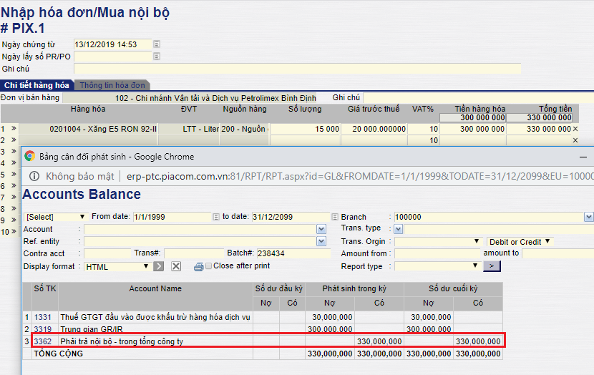
3. Nhập mua nội bộ

Slide 27
4. Nhận và trả hàng gửi cho Khách
Mục đích
- Quy trình áp dụng cho nghiệp vụ khách hàng mua hàng gửi lại kho của PTC và khách hàng mang hàng đến kho để gửi.
- Quy trình áp dụng cho khách mua hàng gửi lại hàng và lấy hàng gửi khi có yêu cầu
Điều kiện thực hiện
Đã tạo các danh mục: Khách hàng, Hàng hóa
Các bước thực hiện
Đường dẫn: Logistics/Bán hàng
B1: Nhập hàng gửi Khách hàng (K2QP)
B2: Lệnh xuất hàng (SOA)
B3: Chứng từ xuất kho (DOP)

Slide 28
4. Nhận và trả hàng gửi cho Khách
Logistics/Bán hàng/Nhập hàng gửi Khách hàng (Tcode K2QP)

Slide 29
5. Kiểm kê hàng hóa
Mục đích
- Quy trình được sử dụng để thực hiện ghi nhận số lượng thực tế khi kiểm kê hàng hoá. Kiểm kê có thể thực hiện theo định kỳ hoặc đột xuất khi có yêu cầu kiểm kê hàng hóa.
- Trước khi kiểm kê hàng hóa cần thực hiện xuất hao hụt định mức trên hệ thống.
Điều kiện thực hiện
Đã tạo các danh mục: Hàng hóa, Kho
Các bước thực hiện
Đường dẫn: Logistics/Giao dịch Kho
Xuất thiếu kiểm kê (A2)
Nhập thừa kiểm kê (A4)

Slide 30
6. Nhập khác, Xuất khác
Mục đích
- Quy trình dùng để thực hiện nhập hoặc xuất các loại giao dịch khác trên hệ thống:
+ Xuất hao hụt định mức
+ Nhập/ Xuất chênh lệch nhiệt độ tỷ trọng
+ Nhập/ Xuất điều chỉnh tăng giảm hàng hóa,…
+ Nhập/ Xuất pha chế hàng hóa
Điều kiện thực hiện
Đã tạo các danh mục: Hàng hóa, Kho
Các bước thực hiện
Đường dẫn: Logistics/Giao dịch Kho
Xuất hao hụt (A1)
Điều chỉnh bán hàng – Xuất thiếu (A6)
Điều chỉnh bán hàng – Nhập thừa (A7)

Slide 31
7. Nhập mua Vật tư
Mục đích
- Quy trình dùng để VPCTy thực hiện nhập các loại vật tư như săm lốp, bình điện,…
Điều kiện thực hiện
Đã tạo các danh mục: Vật tư, Khách hàng
Các bước thực hiện
Đường dẫn: Logistics/Vật tư
B1: Nhập mua Vật tư (215)
B2: Nhập hóa đơn sau – Vật tư (215X)

Slide 32
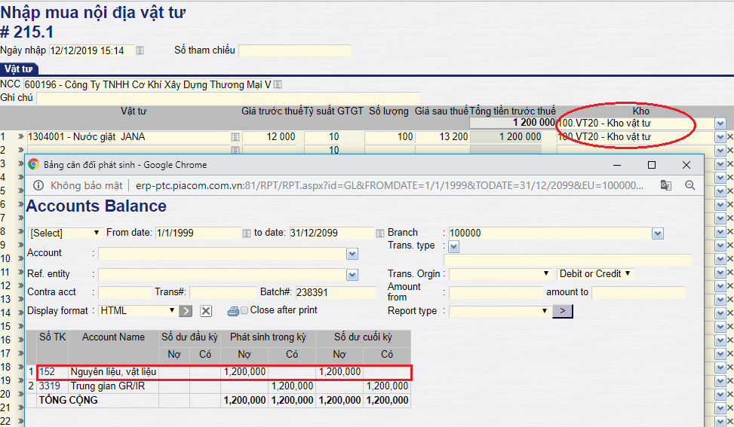
7. Nhập mua Vật tư
Logistics/Vật tư/Nhập mua Vật tư (Tcode 215)

Slide 33
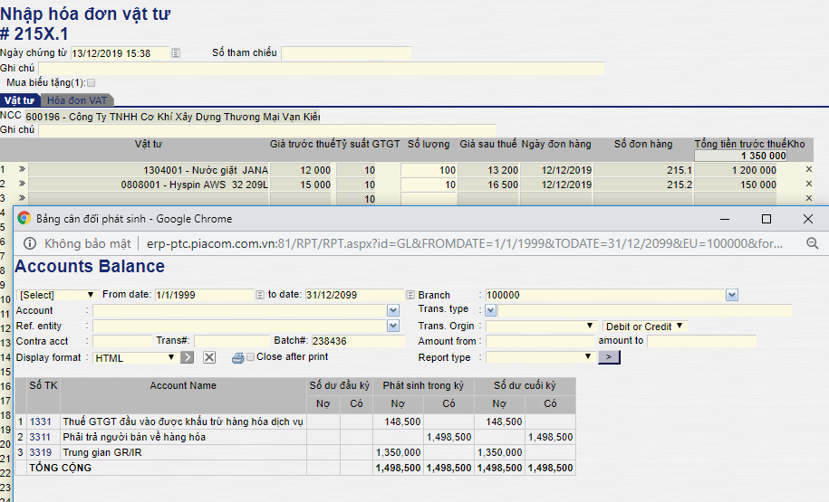
7. Nhập mua Vật tư
Logistics/Vật tư/Nhập hóa đơn sau - Vật tư (Tcode 215X)

Slide 34
8. Xuất sử dụng Vật tư
Mục đích
- Quy trình dùng để:
+ Xuất sử dụng phục vụ đội xe như bình điện, săm lốp, dầu mỡ nhờn cho phương tiện theo báo cáo thay thế của phương tiện. Không xuất hóa đơn và thực hiện hạch toán vào chi phí
+ Xuất biếu tặng. Thực hiện xuất hóa đơn và hạch toán vào chi phí.
Điều kiện thực hiện
Đã tạo các danh mục: Vật tư, Kho
Đã có chứng từ nhập mua Vật tư và chưa sử dụng hết
Các bước thực hiện
Xuất sử dụng (218 – Không có hóa đơn)
Xuất sử dụng (219 – Có hóa đơn)

Slide 35
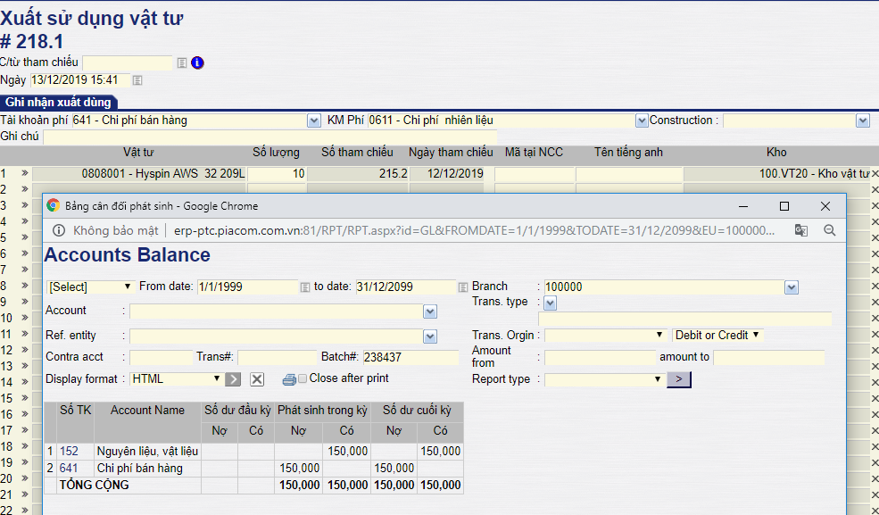
8. Xuất sử dụng Vật tư
Logistics/Vật tư/Xuất sử dụng Vật tư – Không hóa đơn (218)

Slide 36
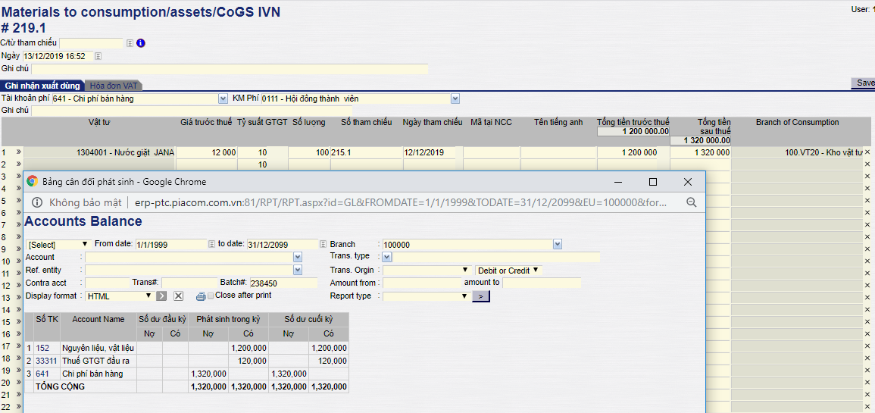
8. Xuất sử dụng Vật tư
Logistics/Vật tư/Xuất sử dụng Vật tư – Có hóa đơn (219)

Slide 37
BÁN HÀNG
1 | Lập đơn giá bán hàng
2 | Xuất bán nội bộ
3 | Xuất bán cho Khách
4 | Điều chỉnh hóa đơn

Slide 38
1. Lập đơn giá bán hàng
Mục đích
- Quy trình mô tả nghiệp vụ thiết lập giá bán, thuế, phí, …vào hệ thống để phục vụ cho việc xác định giá tự động khi lập các giao dịch bán hàng. Phạm vi khai báo giá:
+ Khai báo chi tiết theo khách
+ Khai báo giá theo Khu vực lấy hàng
- Dùng để đối chiếu giá bán với hóa đơn xuất cho khách hàng
- In báo giá gửi khách hàng
Điều kiện thực hiện
Đã tạo các danh mục: Hàng hóa, Khách hàng
Các bước thực hiện
Đường dẫn: Logistics/Khai báo giá
Khai báo giá bán lẻ (PC1)
Khai báo chiết khấu theo Khách (PC8)
Khai báo giá bán cuối cho Khách (PC9) – Ưu tiên

Slide 39
2. Xuất bán nội bộ
Mục đích
- Quy trình này mô tả nghiệp vụ VPCTy thực hiện bán nội bộ cho Chi nhánh.
Điều kiện thực hiện
Đã tạo các danh mục: Hàng hóa, Khách hàng
Khai báo hồ sơ giá
Các bước thực hiện
Đường dẫn: Logistics/Bán hàng
B1: Lệnh xuất hàng (SOA)
B2: Chứng từ xuất kho (DOP)
B3: Xuất hóa đơn nội bộ (IX)

Slide 40
2. Xuất bán nội bộ
Logistics/Bán hàng/Chứng từ xuất kho (Tcode DOP)
Với xuất bán, Tab Giao nhận có Kho hàng = Kho xuất

Slide 41
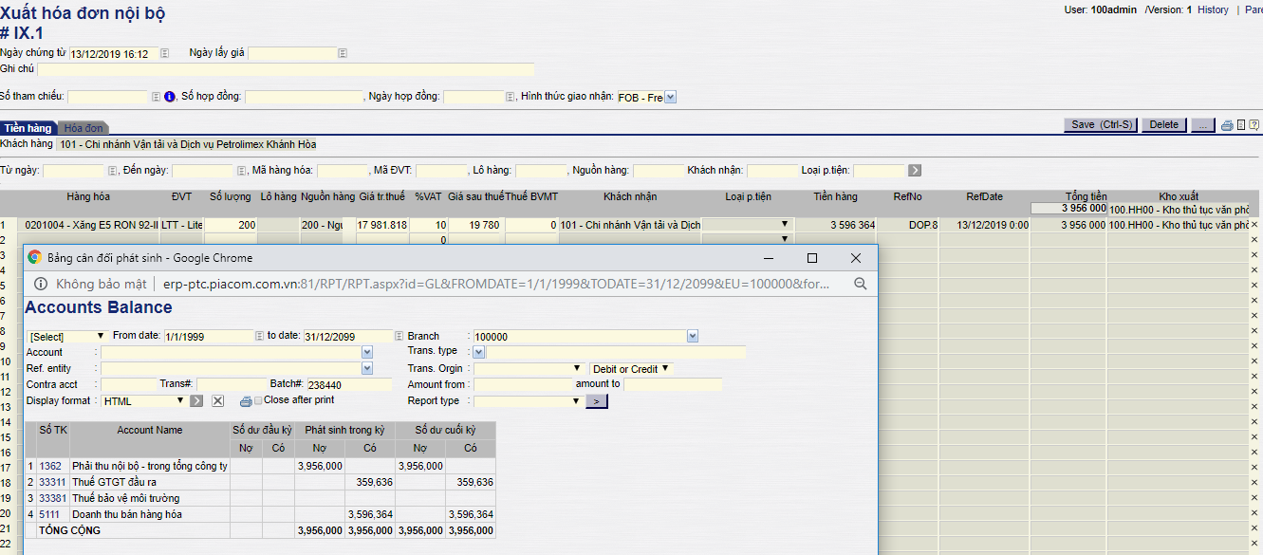
2. Xuất bán nội bộ
Logistics/Bán hàng/Xuất hóa đơn nội bộ (Tcode IX)

Slide 42
3. Xuất bán cho Khách
Mục đích
Quy trình dùng để thực hiện nghiệp vụ bán cho Khách hàng/ Các công ty con. Tùy theo nhu cầu, PTC có thể:
+ Xuất hóa đơn ngay/sau
+ Xuất hóa đơn trước. Trường hợp hóa đơn trước, Khách hàng gửi hàng để lấy dần. PTC xuất hóa đơn tổng ghi nhận doanh thu chưa thực hiện, tại thời điểm Khách lấy hàng hệ thống chuyển từ doanh thu chưa thực hiện sang doanh thu thực hiện.
Điều kiện thực hiện
Đã tạo các danh mục: Hàng hóa, Khách hàng
Khai báo hồ sơ giá bán

Slide 43
3. Xuất bán cho Khách
Các bước thực hiện
Đường dẫn: Logistics/Bán hàng
Bán hàng hóa đơn ngay:
B1: Xuất hàng kiêm hóa đơn/Khách gửi hàng (DOX)
Nếu gửi hàng => Quy trình Nhập và Trả hàng gửi cho Khách
Bán hàng hóa đơn sau:
B1: Lệnh xuất hàng (SOA)
B2: Chứng từ xuất kho ( DOP)
B3: Xuất hóa đơn sau (DXA)
Bán hàng hóa đơn trước:
B1: Xuất hóa đơn trước/Lấy hàng dần (DXP)
B2: Lệnh xuất hàng (SOA)
B3: Chứng từ xuất kho ( DOP)

Slide 44
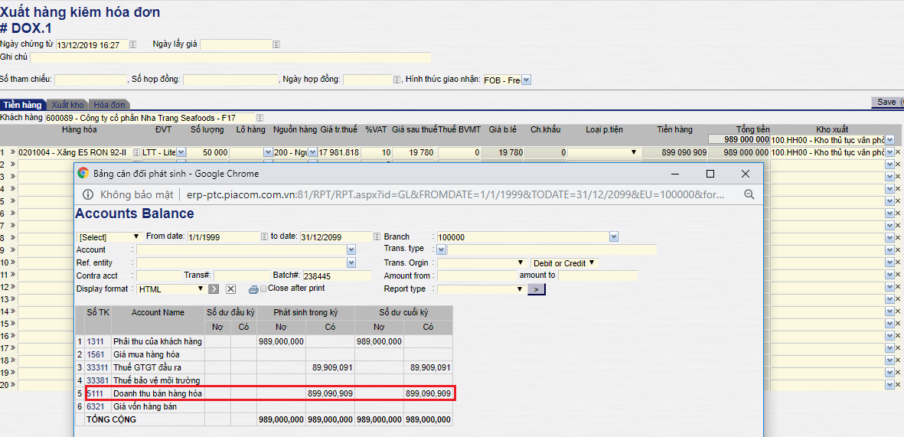
3. Xuất bán cho Khách
Bán hàng hóa đơn ngay
Logistics/Bán hàng/Xuất hàng kiêm hóa đơn- Khách gửi hàng (Tcode DOX)

Slide 45
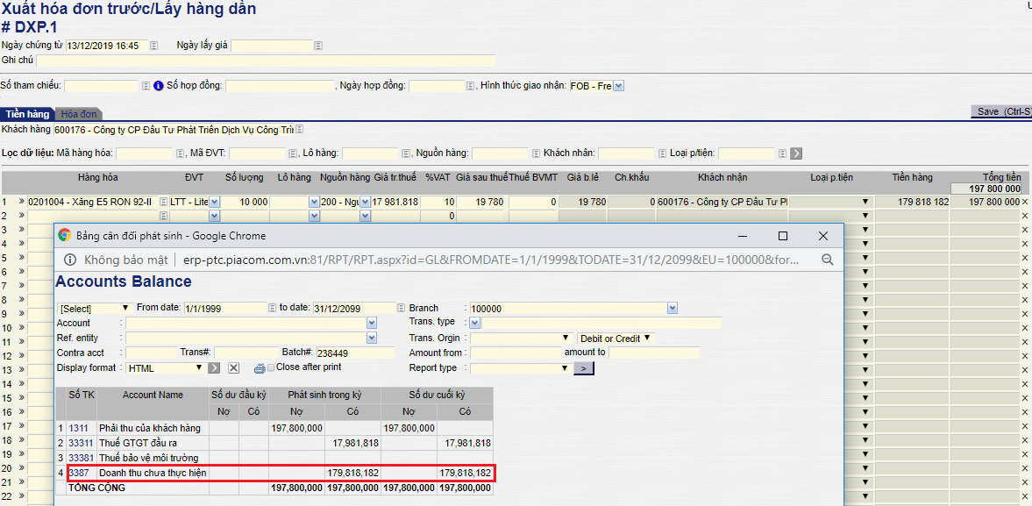
3. Xuất bán cho Khách
Bán hàng hóa đơn trước
Logistics/Bán hàng/Xuất hóa đơn trước- Lấy hàng dần (Tcode DXP)

Slide 46
3. Xuất bán cho Khách
Bán hàng hóa đơn trước
Logistics/Bán hàng/Lệnh xuất hàng (Tcode SOA)

Slide 47
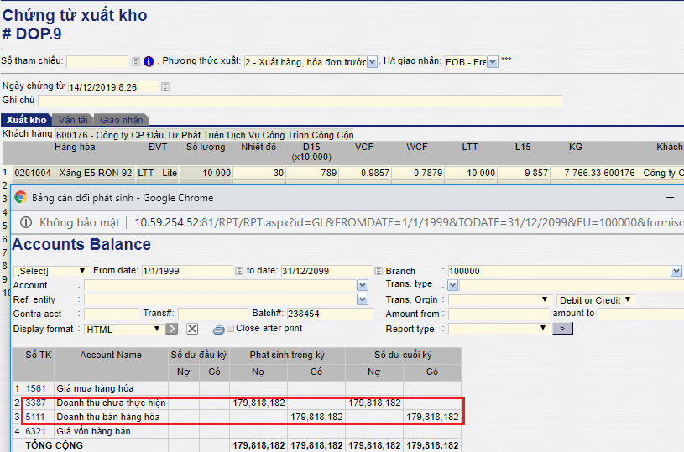
3. Xuất bán cho Khách
Bán hàng hóa đơn trước
Logistics/Bán hàng/Chứng từ xuất hàng dần (Tcode DOP)

Slide 48
4. Điều chỉnh hóa đơn
Mục đích
- Quy trình dùng để điều chỉnh những hóa đơn đã xuất cho Chi nhánh/Khách/Công ty con trực thuộc (gọi chung là Khách hàng) khi có sự sai sót cần điều chỉnh lại. Cho phép điều chỉnh thông tin Khách hàng, Giá bán, Số tiền
Điều kiện thực hiện
Đã tồn tại các hóa đơn đã xuất trước đó
Các bước thực hiện
Đường dẫn: Logistics/Bán hàng
Xuất hóa đơn điều chỉnh (AXJ)

Slide 49
HỆ THỐNG BÁO CÁO
Thao tác với báo cáo
Các nhóm báo cáo

Slide 50
1. Thao tác với báo cáo
Mục đích
- Xem báo cáo kết quả đầu ra phù hợp
Điều kiện thực hiện
Chọn báo cáo phù hợp với dữ liệu đầu vào
Các bước thực hiện
B1: Chọn các thông số báo cáo phù hợp
B2: Chọn đầu ra cho báo cáo
B3: Chạy báo cáo

Slide 51
2. Các nhóm báo cáo cơ bản
Nhóm Quản lý Kho
Nhập – Xuất – Tồn
Tổng Nhập, Tổng Xuất
Chi tiết Nhập, Chi tiết Xuất
Nhóm Bán hàng
Sản lượng, Doanh thu theo Kho/ Mặt hàng/ Phương thức/ Khách hàng/ CH
Nhóm Tiền hàng- Công nợ
Thu chi theo Phương thức/ Khách hàng/ Cửa hàng

